Slide 1

반복문

Slide 2
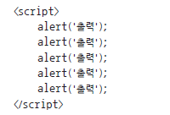

4. 반복문
반복문
  여러 번 반복해야 하는 일을 간편하게 처리하는 반복문

Slide 3

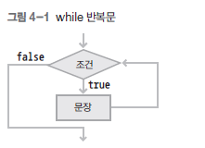

4.1 while 반복문
while 반복문의 형태
  조건이 변화하지 않는다면 반복문 안을 무한히 반복
  조건을 거짓으로 만들 수 있는 내용이 문장 안에 포함돼야 함
  조건이 항상 참이므로 경고창이 무한 반복되는 잘못된 코드

Slide 4

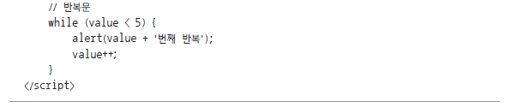
4.1 while 반복문
무한 루프
  반복문이 무한 반복되는 것
    이 코드는 절대 실행하지 말 것
while 반복문 종료 예제 1)
  조건을 변화시킬 수 있는 요소 필요
    코드 4-1은 경고창 다섯 번 출력

Slide 5
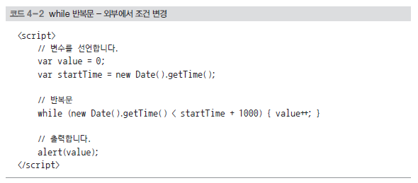
4.1 while 반복문
while 반복문 종료 예제 2)
  코드 4-2는 시간을 사용해 조건을 변화시켜 반복문을 빠져나감
    현재 시간을 변수 startTime에 저장 후 1000밀리초(1초) 후 반복문 종료
    외부에서 종료 조건을 변경할 수도 있음

Slide 6

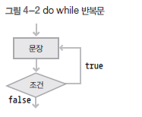
4.2 do while 반복문
while 반복문
  조건을 먼저 검사한 후 코드 블록 반복 실행
  처음 조건을 검사했을 때 조건이 거짓이라면 내부의 문장을 한 번도 실행하지 않음
do while 반복문
  조건이 참인지 거짓인지와 상관없이 내부의 문장을 최소한 한 번은 실행해야 하는 경우 사용
  조건을 비교하는 부분이 마지막에 위치
  do while 반복문의 기본적인 형태

Slide 7
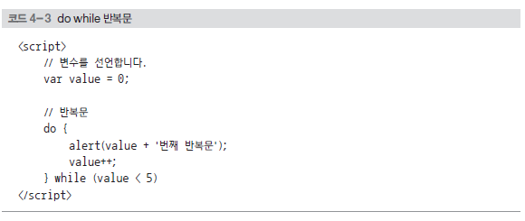
4.2 do while 반복문
while 반복문을 do while 반복문으로 바꾸는 예제

Slide 8

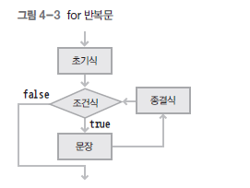
4.3 for 반복문
for 반복문
  while 반복문은 조건에 비중을 두는 반복문
  조건보다 횟수에 비중을 둘 때 for 반복문 사용
  for 반복문의 형태
    while 반복문과 달리 초기식과 종결식 있음

Slide 9

4.3 for 반복문
for 반복문의 실행 단계
  length만큼 문장을 쉽게 반복시키는 장점
  1. 초기식을 실행
  2. 조건식과 비교한다. 조건이 거짓이면 반복문 종료
  3. 문장 실행
  4. 종결식 실행
  5. 2단계로 감

Slide 10
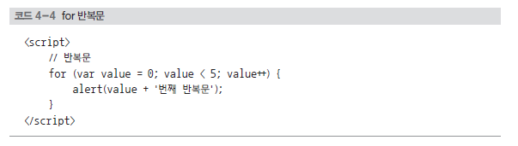
4.3 for 반복문
while 반복문 예제와 같은 기능
  for 반복문의 초기문 안에서 만들어지는 변수
    i, j, k, m, n과 같이 간단한 한 글자의 식별자로 만드는 것이 일반적
    이 예제에서는 while 반복문에서의 예제와 비교 - 변수 value 사용
  단순 for 반복문
    for(var i = 0; i < length; i+ +)와 같은 형태의 for 반복문
    0으로 시작해서 length 바로 전까지 반복을 수행하는 이유
      배열의 인덱스가 0에서 시작

Slide 11
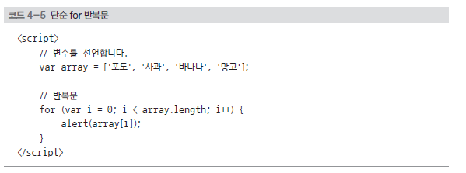
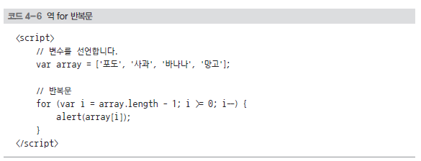
4.3 for 반복문
예제 코드 4-5
  단순 for 반복문을 사용해 배열의 요소를 모두 출력
    출력순서에 따른 코드의 변화

Slide 12
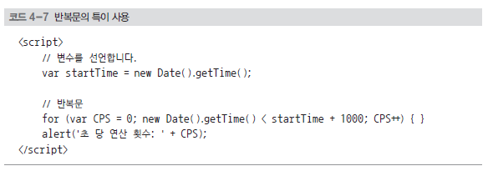
4.3 for 반복문
브라우저의 성능을 측정하는 프로그램
  초기식에서 선언한 변수를 조건식이나 종결식에 사용할 필요는 없음
  예제 코드 4-7]
    1초 동안 반복문이 몇 회 반복되는지 표시하는 프로그램
      while 반복문에서 살펴본 코드 4-2와 같은 예제
      변수 startTime을 구하고 반복문 시작
      반복문은 1000밀리초(=1초) 후 종료

Slide 13


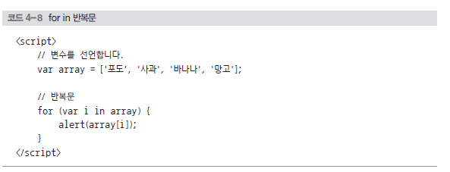
4.4 for in 반복문
자바스크립트의 for in 반복문
  배열이나 객체를 쉽게 다룰 수 있게 제공하는 반복문
  for in 반복문의 형태
    for in 반복문은 다음 단순 for 반복문과 같은 기능 수행

Slide 14
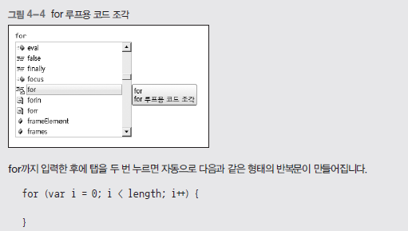
4.4 for in 반복문
코드 조각
  Visual Web Developer 2010 Express의 기능
  조건문과 반복문을 손쉽고 빠르게 만들 수 있음

Slide 15
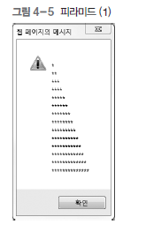
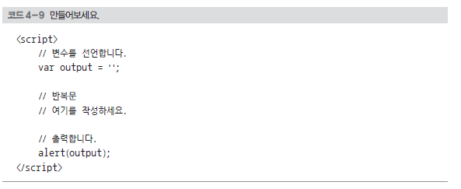
4.5 중첩 반복문
중첩 반복문이란?
  반복문을 여러 겹 중첩해 사용하는 것
  고전적 예제 - 그림 4-5의 피라미드

Slide 16
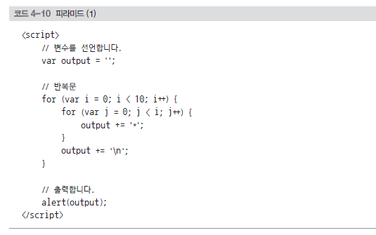
4.5 중첩 반복문
피라미드 예제 (1)

Slide 17
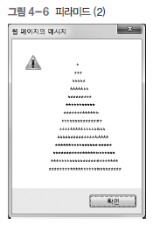
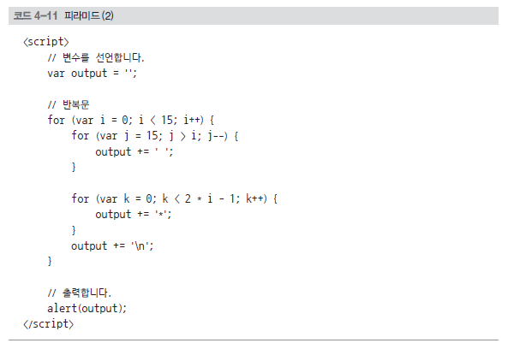
4.5 중첩 반복문
피라미드 예제 (2)

Slide 18

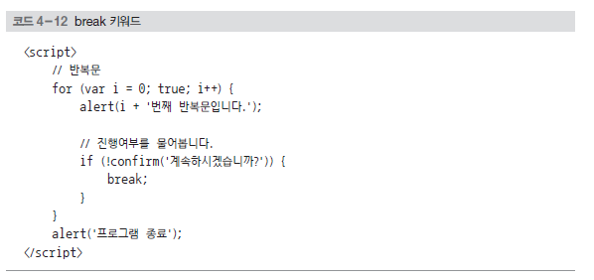
4.6 break 키워드
break 키워드
  switch 조건문이나 반복문을 벗어날 때 사용하는 키워드
  다음 반복문은 조건이 항상 참이므로 무한 반복
    무한루프는 break 키워드를 사용해야 벗어날 수 있음
    코드 4-12]
      몇 번째 반복문인지 경고창을 출력한 후
      사용자에게 한 번 더 반복을 수행할지 물어봄

Slide 19
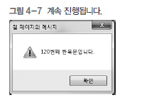
4.6 break 키워드
break 키워드
  ‘확인’을 누르면 confirm() 함수가 true로 변환
    논리 부정 연산자를 사용해 false로 바꿔 반복문 계속 진행
  ‘취소’를 누르면 break 키워드가 실행돼 반복문 종료
  ‘확인’을 누른 뒤의 결과

Slide 20
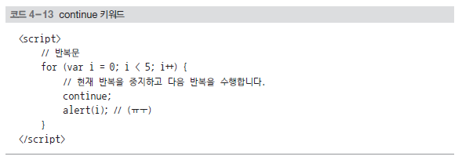
4.7 continue 키워드
continue 키워드
  반복문 내에서 반복을 멈추고 다음 반복을 진행시키는 키워드
    코드를 실행하면 경고창이 출력되지 않음
      continue 키워드를 만나면 바로 다음 반복으로 넘어가므로 alert() 함수를 실행하지 않음

Slide 21
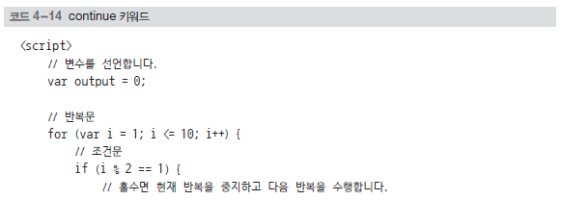
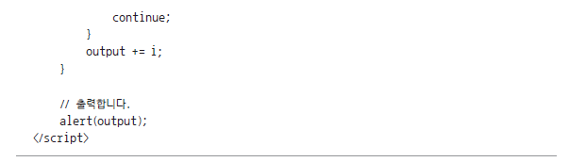
4.7 continue 키워드
예제 코드 4-14]
  0부터 10까지의 짝수 합을 구하는 예제
    조건문을 사용해서 홀수일 때는 continue 키워드를 만나 바로 다음 반복으로
      짝수의 합만 구해짐

